Slide 1
TINY DEFENCE
소프트웨어융합학과
2021105707
안병하

Slide 2
차례
01
- 게임 기획 동기
02
- 최종 게임 동작 (계획)
03
- 진행 상황
04
- 향후 일정
Notes:
목적 -> 이론 -> 방법 -> 결과 -> 분석 -> 예시 -> 요약 -> 역할

Slide 3
게임 기획 동기
1

Slide 4
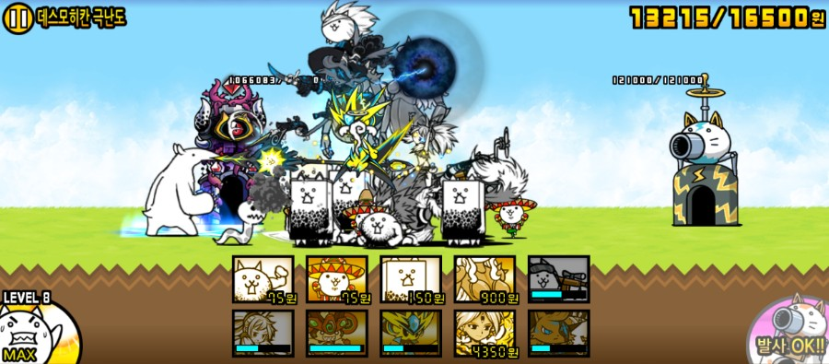
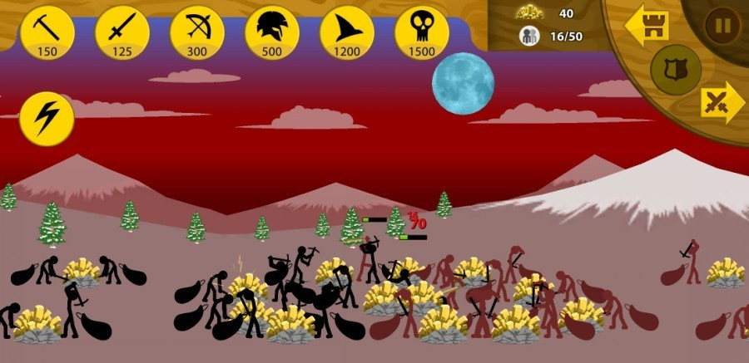
01
모바일 디펜스 게임을 하다가 2D 디펜스 게임을 직접 만들어보고 싶다고 생각하였음.
(+ 액션 게임 요소 추가)

Slide 5
최종 게임 동작 (계획)
2

Slide 6
02
플레이어는 매초마다 골드를 얻고
키보드 1,2,3,4를 누르면 골드를 소비해서 유닛을 소환
적은 랜덤한 시간마다 유닛을 소환
Level(난이도)이 높을 수록 소환 딜레이가 짧아지고 적 기지의 HP도 높아짐
유닛은 충돌한 적 유닛을 공격

Slide 7
02
플레이어 기지의 HP가 0이 되면 패배
적 기지의 HP가 0이 되면 승리
플레이어 캐릭터는 방향키로 조종
충돌한 적 유닛을 공격
플레이어 캐릭터는 적 기지를 공격할 수 없고
사망할 경우 45초 후 부활

Slide 8
진행 상황
3

Slide 9
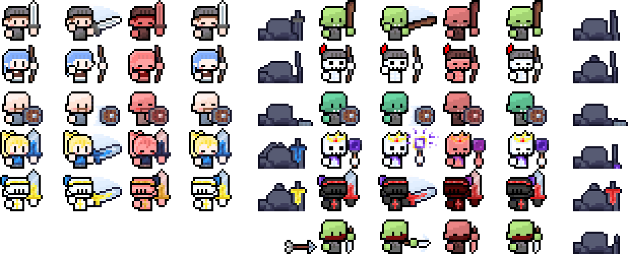
03
Aseprite를 이용하여 그린 캐릭터 이미지

Slide 10
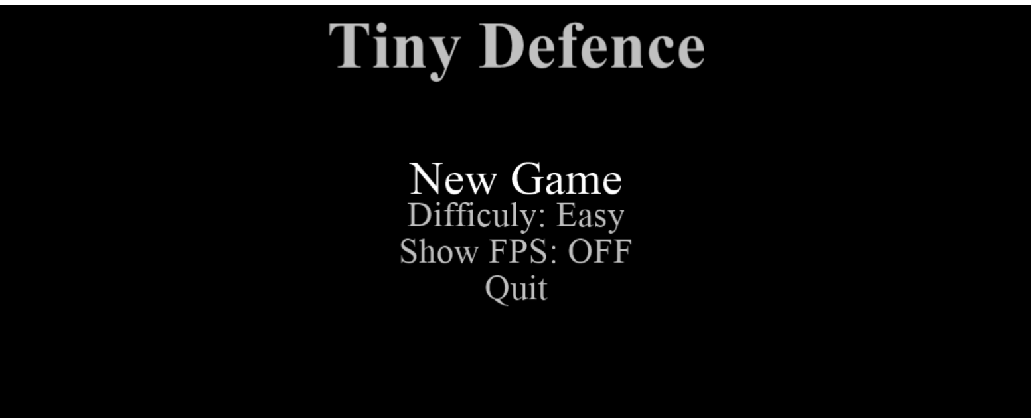
03
타이틀 화면

Slide 11
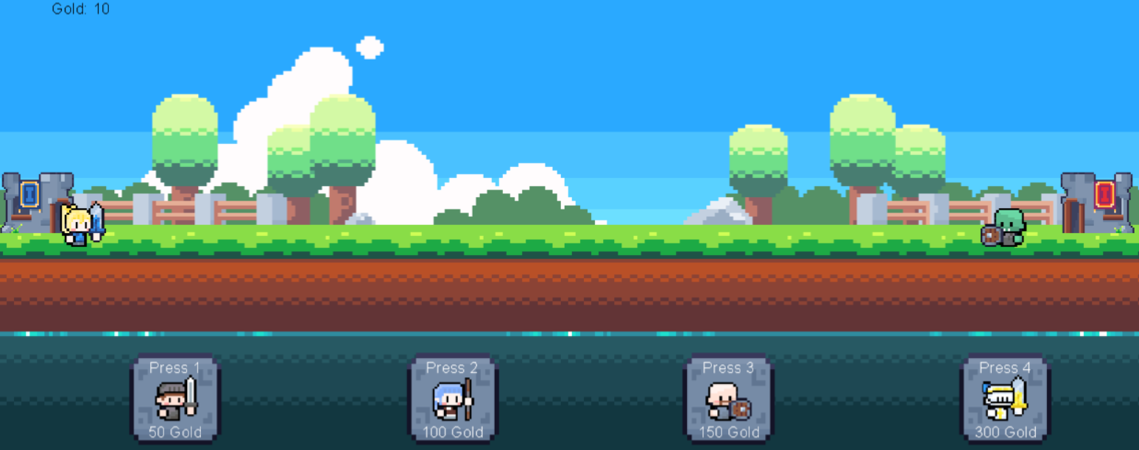
03
게임 화면

Slide 12
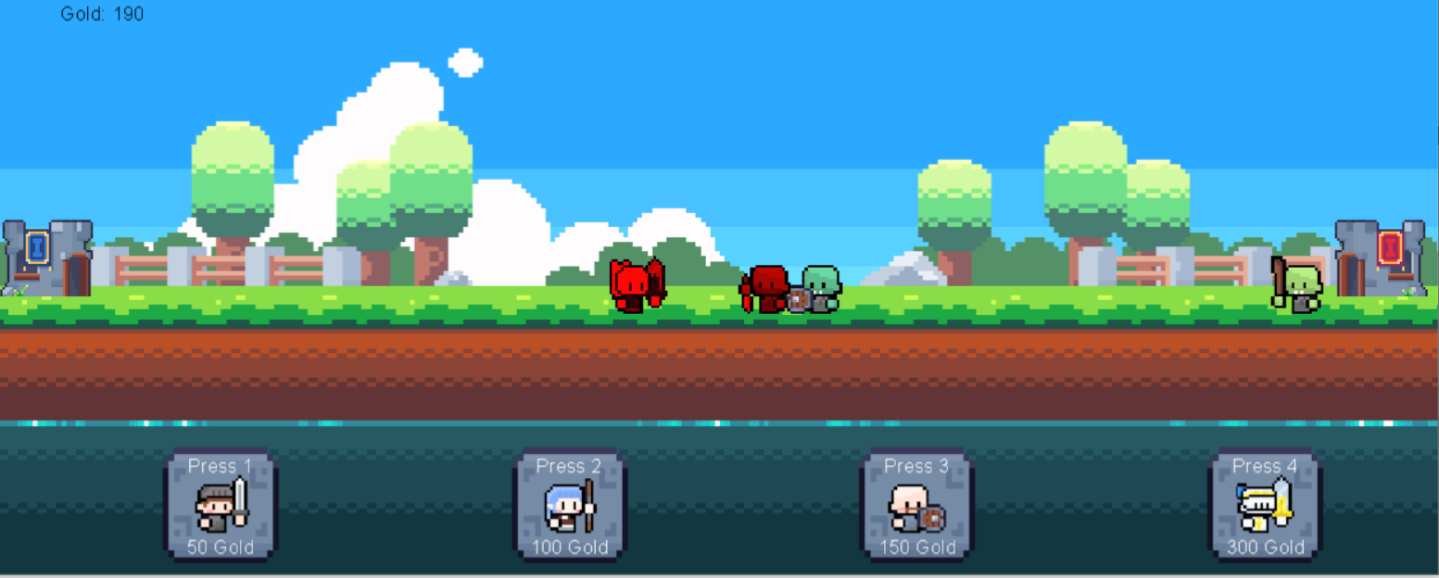
03
충돌 감지 및 반응

Slide 13
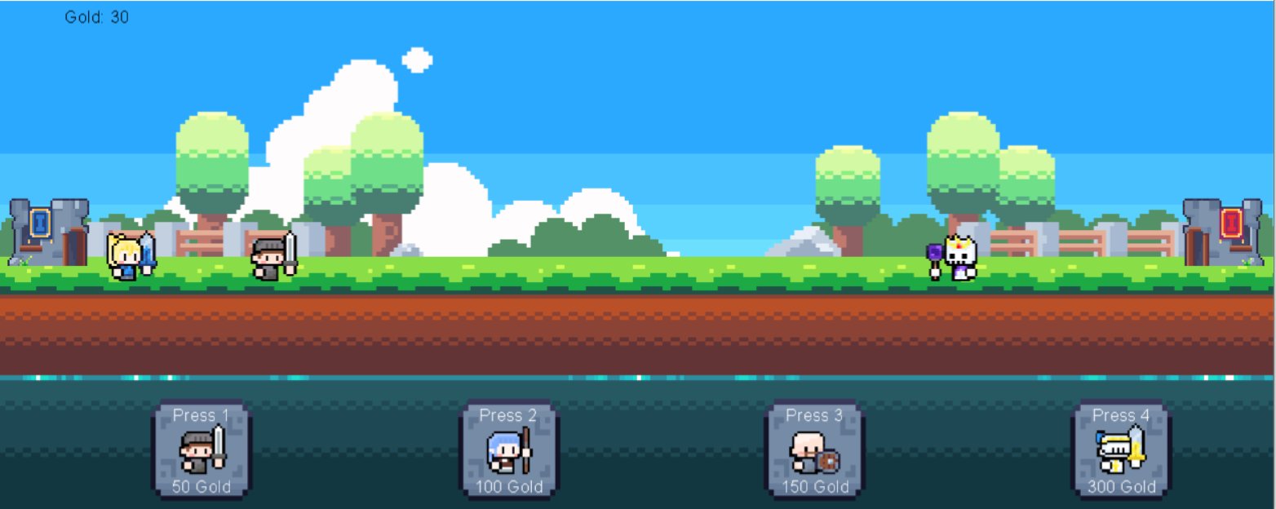
03
유닛 소환

Slide 14
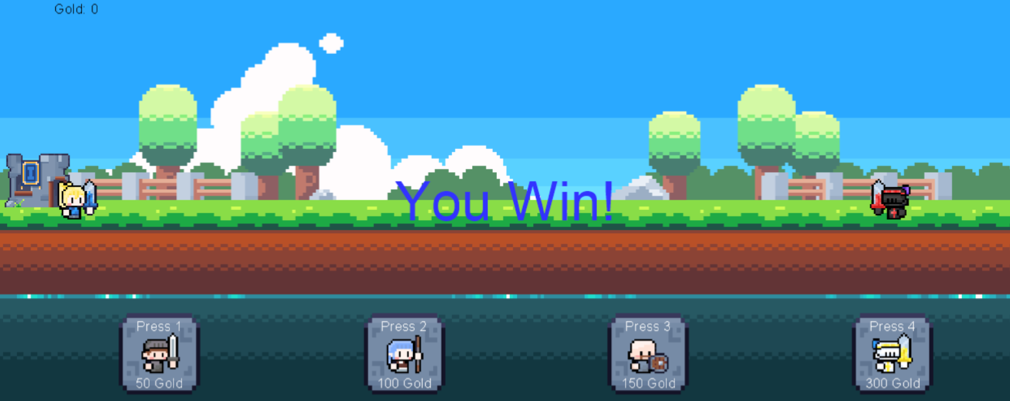
03
승리 및 패배 화면

Slide 15
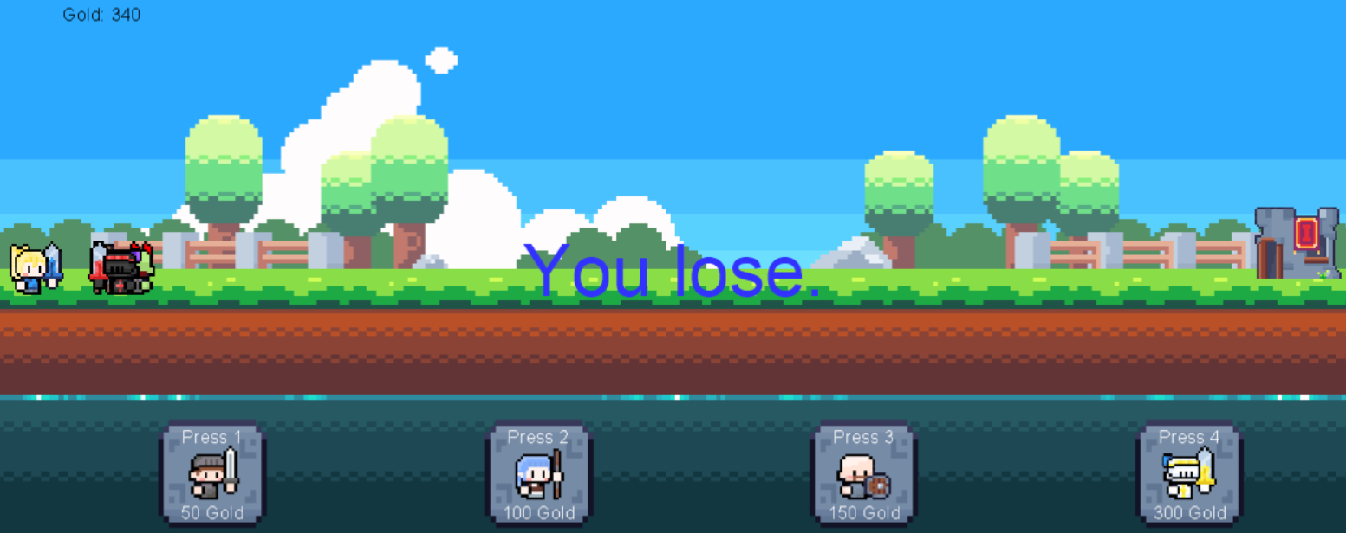
03
승리 및 패배 화면

Slide 16
향후 일정
4

Slide 17
04
플레이어가 소환할 수 있는 유닛 3종류 추가
Level(난이도)이 높을 수록 적 소환 딜레이가 짧아지도록 변경 및 적 기지의 HP가 높아지도록 변경
사운드 추가

Slide 18
04
감사합니다.

